Slide 1


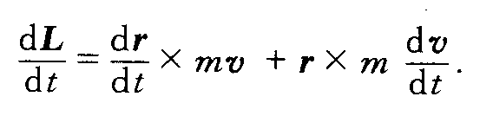
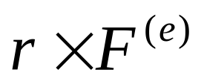
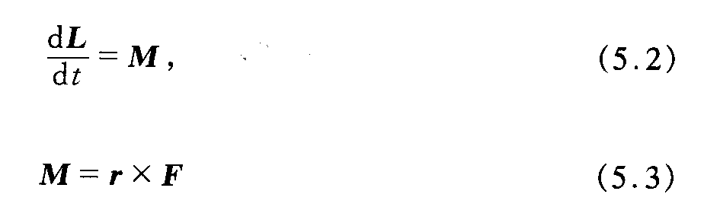
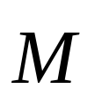
§1.5 角动量定理
1.质点角动量定理
(相对惯性系坐标原点)
定义:质点矢径r和它的动量mv的矢量积，称为质
点对坐标原点的角动量.
(5.1)
r
O
P
(5.2)

Slide 2
(5.2)
(5.2)式表明:质点角动量的变化率等于质点所受到的力矩.
(5.3)
质点角动量(分量)守恒:若作用在质点上力矩(分量)为零，则质点角动量(分量)守恒．
例如:质点在中心力作用下运动，以力心为坐标原点，质点初始时刻的矢径r₀和初速度v₀两个矢量确定一平面，则力和速度均在此平面内，因此质点将恒在此平面内运动．

Slide 3
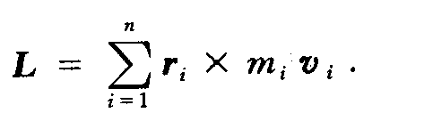
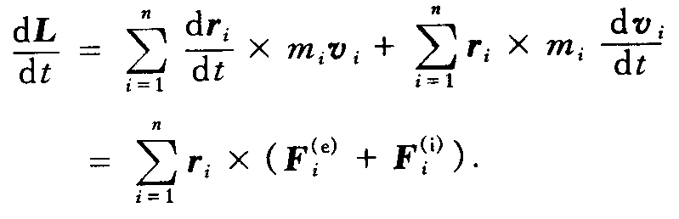
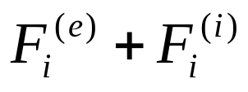
2.质点系角动量定理
(相对惯性系坐标原点)
定义: 质点系角动量
(5.4)

Slide 4
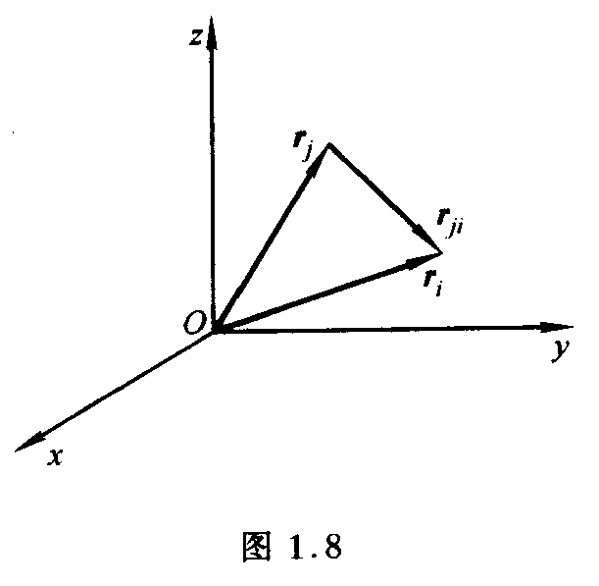
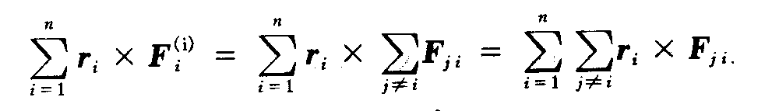
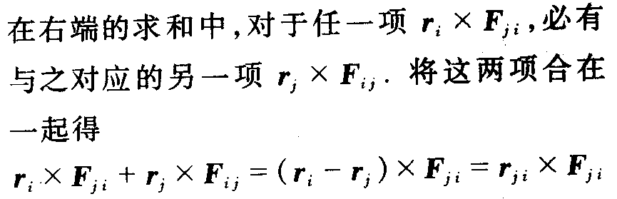
上式右边第二项可表示为:

Slide 5
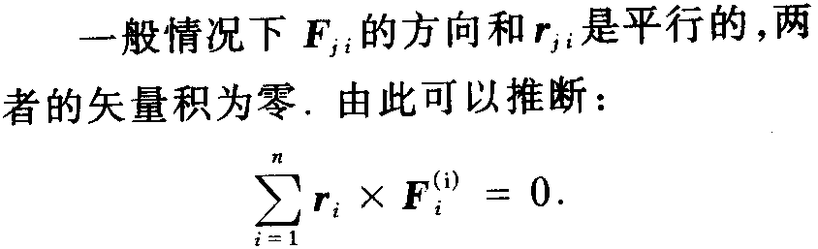
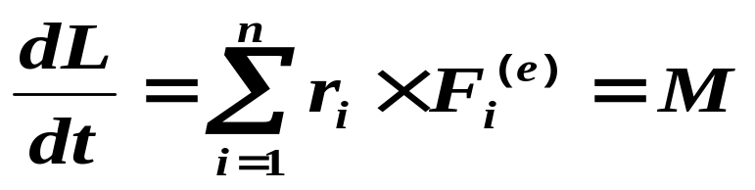
质点系角动量定理的表达式
(5.5)
质点系的角动量定理:
质点系的角动量变化率等于作用在质点系上所有外力矩的和,与体系内部的相互作用无关.若作用在质点系上外力矩(分量)为零，则质点系角动量(分量)守恒．

Slide 6
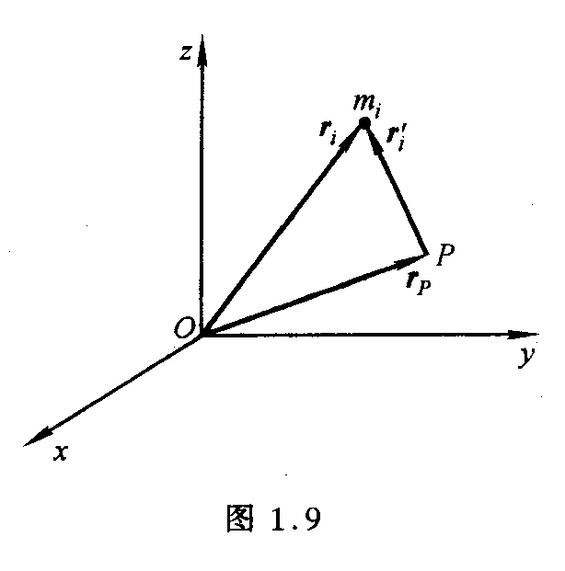
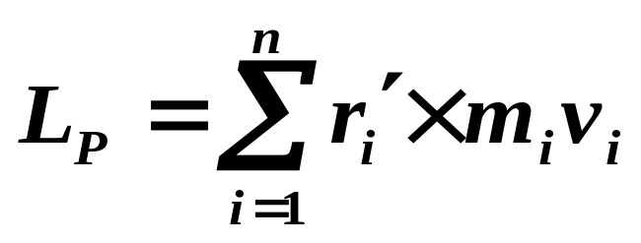
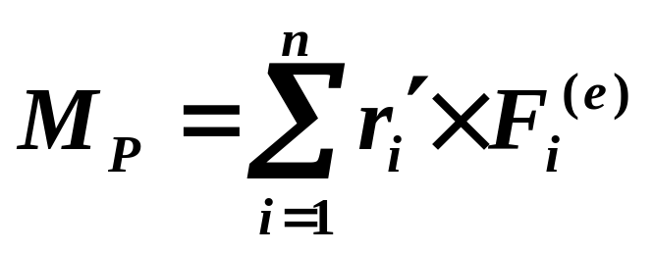
3.质点系相对惯性系中任一点P的角动量定理
(1) 定义
质点系对P点的角动量
外力对P点的力矩

Slide 7

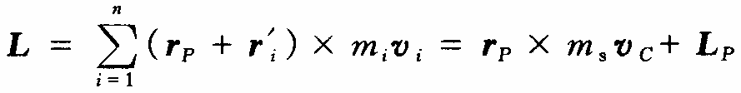
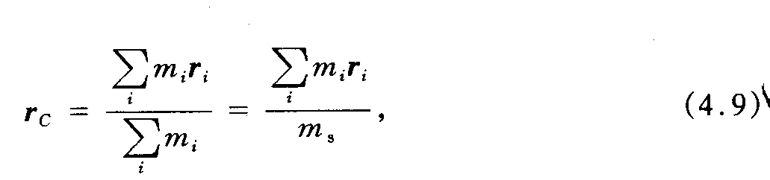
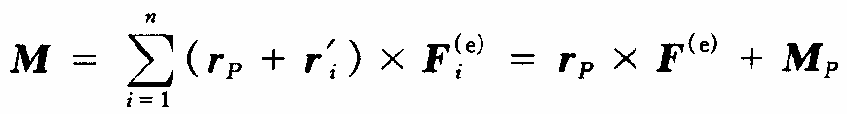


(2)推导对坐标原点的L和M与对P点的L_{P}和M_{P}之间的关系.(取矩点不同!)
由图1.9有质点i的矢径关系
代入质点系对坐标原点的L和M的定义式推导可得

Slide 8
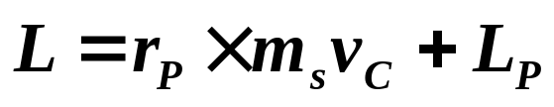
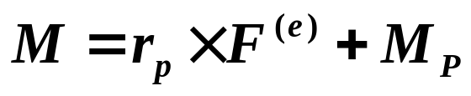
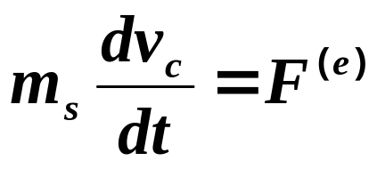
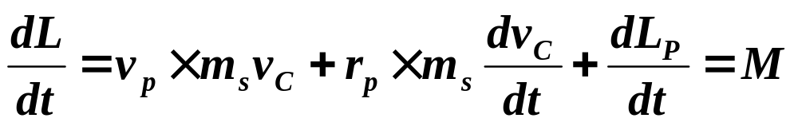
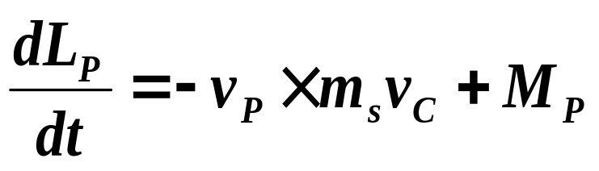
(3)推导质点系对惯性系中任一点P的角动量定理
由前面推导已知
以及
质心运动定理
L对t求导得:
移项得到质点系对惯性系中任一点P的角动量定理
(5.6)

Slide 9
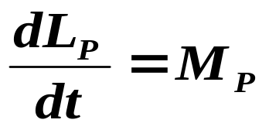
(4)讨论
(1⁰)若P点是惯性系中固定点，V_{P}=0;
(2⁰)若P点是质点系的质心C,V_{P}=V_{C};
(3⁰)V_{P}和V_{C}在运动过程中保持平行,V_{P}//V_{C}.
以上三种情况可使质点系对P点的角动量定理仍保持(5.5)式的形式:
(5.5)

Slide 10
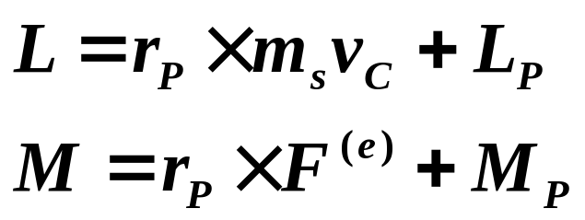

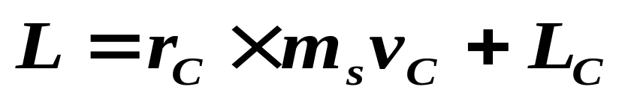
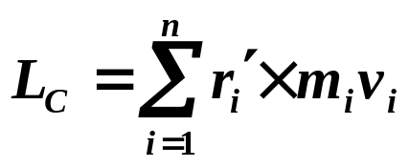
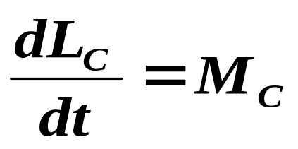
(5)在惯性系中取矩点为质心C时的角动量定理
由前面推导已知
将式中的P点取作质心C,则质点系对惯性系原点的角动量
式中
对质心C的角动量定理
(5.8)

Slide 11
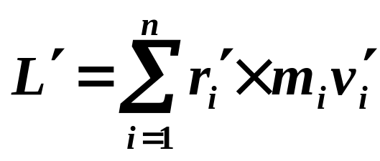
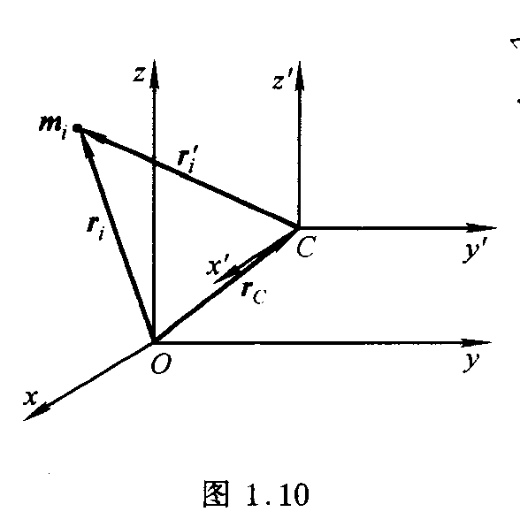
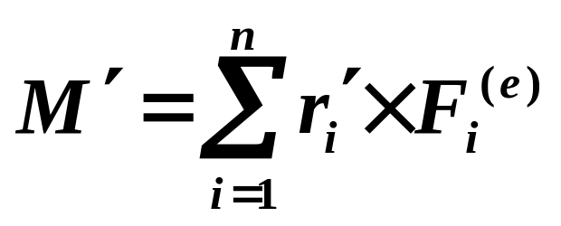
4.非惯性质心系中角动量定理的形式
(1)定义
非惯性系(质心系)中角动量
质心系中外力对C点的力矩
(*取矩点为质心系原点C)

Slide 12
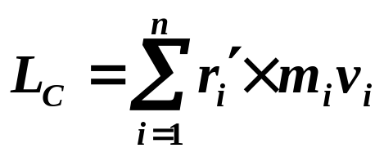
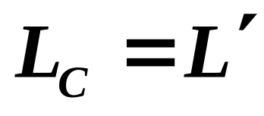
(2)角动量L′和L_{C}的物理意义不同(取矩点均为C)
A.L_{C}中V_{i}是质点i在惯性系中的绝对速度(图1.9);
B.L′中V_{i}′是质点i在非惯性质心系中的相对速度(图1.10).
因此两个角动量不是一回事,但是下面可以证明
(5.10)

Slide 13
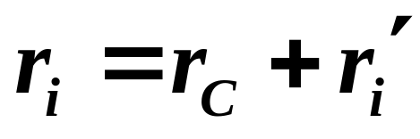
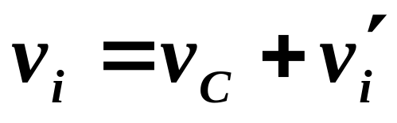
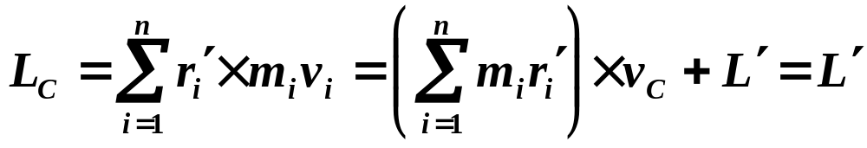

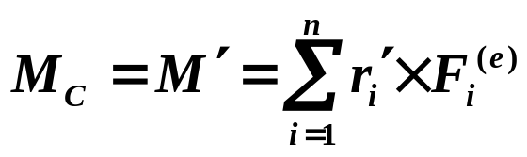
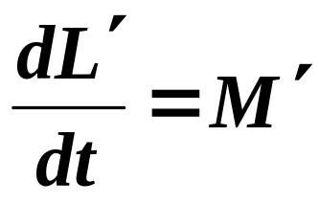
由图1.10得
两边对t求导
(5.9)
(3)非惯性质心系中角动量定理形式
由(5.8)式

